Slide 1
৬ষ্ঠ শ্রেণীর আজকের ক্লাসে সবাইকে
স্বাগতম

Slide 2
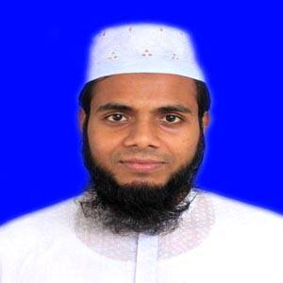
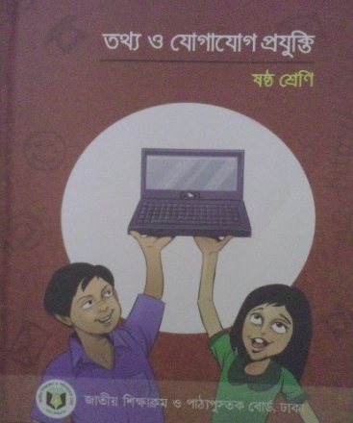
পরিচিতি
মু শরীফুল্লাহ খান
সহকারি শিক্ষক(আইসিটি )
কংশনগর উচ্চ বিদ্যালয়, বুড়িচং,কুমিল্লা।
শ্রেণিঃ ষষ্ঠ
বিষয়ঃ তথ্য ও যোগাযোগ প্রযুক্তি
অধ্যায়ঃ প্রথম
পাঠঃ ১,2

Slide 3
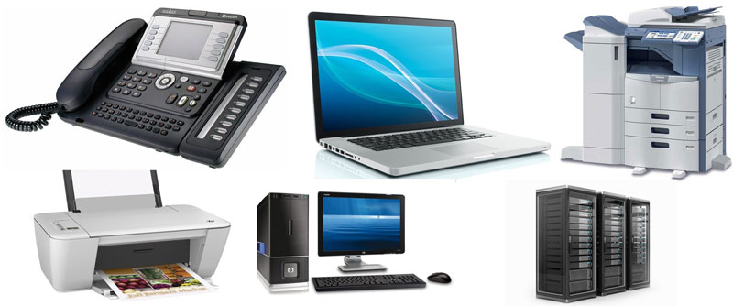
ছবি গুলোর দিকে লক্ষ কর
তথ্য ও যোগাযোগ প্রযুক্তির যন্ত্র

Slide 4
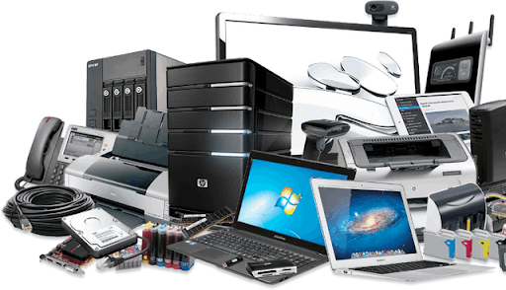
আজকের বিষয়ঃ- তথ্য ও যোগাযোগ প্রযুক্তির পরিচিতি

Slide 5
শিখন ফল
এই পাঠ শেষে শিক্ষার্থীরা যা করতে পারবে.........
তথ্য ও যোগাযোগ প্রযুক্তি কি তা বলতে পারবে।
কোথায় কোথায় তথ্য ও যোগাযোগ প্রযুক্তি ব্যবহার করা যেতে পারে তা বর্ননা করতে পারবে।

Slide 6
ICT=কি
ICT= এর পুর্ন রুপ
I = Information (তথ্য)
C= Communication (যোগাযোগ)
T= Technology (প্রযুক্তি)
ICT= তথ্য ও যোগাযোগ প্রযুক্তি

Slide 7
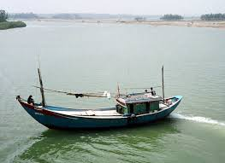
পাঠঃ- ১ , তথ্য ও যোগাযোগ প্রযুক্তির ধারনা
আর এ সময় জেলেরা রেডিওতে
আবহাওয়ার বার্তা তারা শুনতে পারে এবং নিরাপদ আশ্রয় চলে যায় ।
জেলেরা সাগরে নৌকা যোগে মাছ ধরে ,
কিন্তু তারা মাছ ধরার সময় আবহাওয়া সম্পর্কে কিছুই জানেনা । হয় তো হঠাৎ করে ঘুর্নিঝড় শুরু হতে পারে।

Slide 8
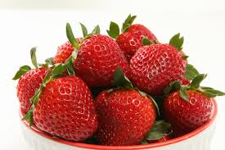
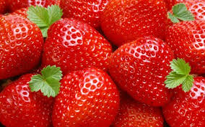
সুস্বাদু স্টবেরি ফল
এই ফলটি কে আমরা অনেকেই চিনি আবার চিনিনা। এটি একটি সুস্বাদু স্টবেরি ফল। এটি বিদেশে উৎপন্ন হয়। কিন্তু এখন আর বিদেশ নয় বাংলাদেশেও এই ফলটির চাষ হচ্ছে।
এই তথ্যটি আমরা জানতে পেরেছি বাংলাদেশ টেলিভিশনে প্রচারিত “কৃষি দিবানিশি” অনুষ্ঠান দেখে।

Slide 9
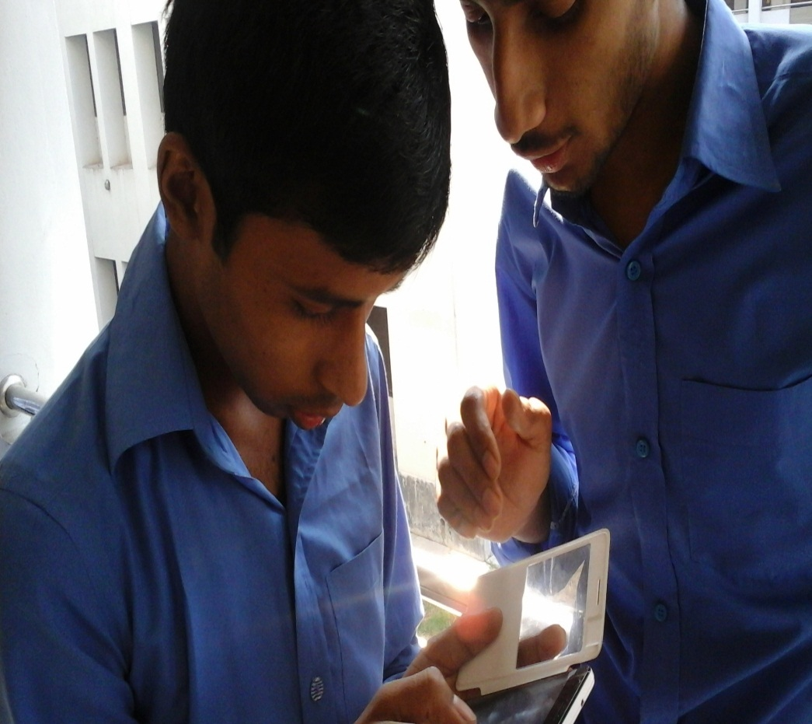
এস এম এস এর মাধ্যমে বিভিন্ন পরীক্ষার ফল জানা যায়
এখন পরীক্ষার ফলাফলের জন্য ফলাফল সিটের জন্য অপেক্ষা করে থাকতে হয়না। মোবাইলে এস এম এস করে পরীক্ষার ফল জানা যায়।

Slide 10
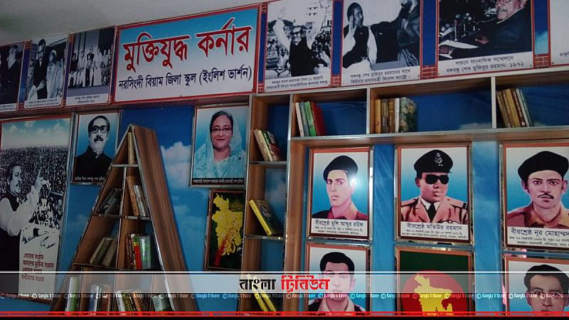
ইন্টারনেট ব্যবহার করে বাংলাদেশের মুক্তিযুদ্ধের বিভিন্ন তথ্য আমরা সহজেই জানতে পারি।
এছাড়া অন্যান্য যেকোনো তথ্য জানার জন্য বর্তমানে ইন্টারনেট অত্যন্ত গুরুত্বপূর্ণ ভূমিকা পালন করে।

Slide 11
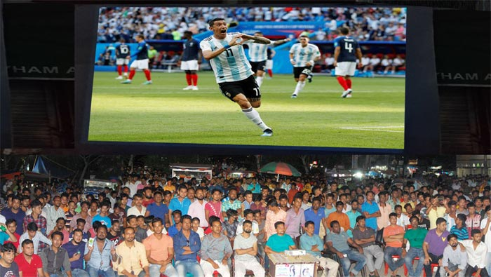
মাল্টিমিডিয়া প্রজেক্টর ব্যবহার করে বড় পর্দায় খেলা দেখা যায়

Slide 12
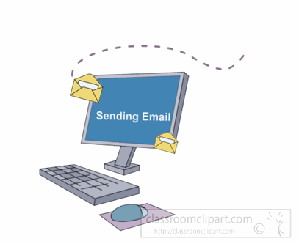
নিচের চিত্রটি লক্ষ্য কর
কল্পিত খামের মাধ্যমে পাঠানো হচ্ছে - - -।
এক কম্পিউটার অন্য কম্পিটারের সাথে তথ্য আদান প্রদানই - - -।
কম্পিউটারের মাধ্যমে এরুপ যোগাযোগ - - -।
তথ্য
যোগাযোগ
প্রযুক্তি

Slide 13
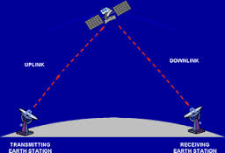
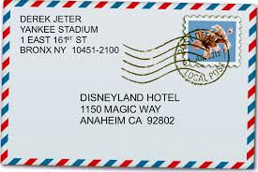
তথ্য ও যোগাযোগ প্রযুক্তি
তথ্য আপলোড হচ্ছে
তথ্য ডাউনলোড হচ্ছে
তথ্য ইন্টারনেট-এর মাধ্যমে এক কম্পিটার থেকে অন্য কম্পিটারে আদান প্রদান হচ্ছে।
এরুপ ঘটনাই যোগাযোগ।
আর যন্ত্রগুলোই হলো প্রযুক্তি।

Slide 14
একক কাজ
১।
তথ্য কী?
২।
যোগাযোগ কী?
৩।
প্রযুক্তি কী?

Slide 15
পাঠঃ- ২, তথ্য ও যোগাযোগ প্রযুক্তির ধারনা
প্রযুক্তির মাধ্যমে সারা পৃথিবীকে নিয়ে এসেছে হাতের মুঠোয়। পৃথিবীটা হয়ে গেছে একটি গ্রামের মতো। এর নাম Global Village বা বৈশ্বিক গ্রাম।
বাস্তবে পাশাপাশি না থাকলেও কার্যত বা Virtully এখন আমরা সবাই পাশাপাশি।

Slide 16
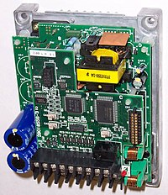
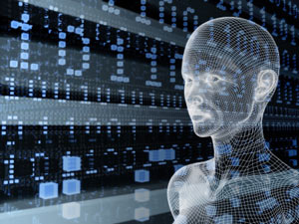
ডিজিটাল ইলেক্ট্রনিক মেশিন
এই তথ্য ও যোগাযোগ প্রযুক্তিকে বাস্তবে রূপদান করার জন্য যে প্রযুক্তিটি সবচেয়ে বেশি সাহায্য করেছে সেটি হচ্ছে ডিজিটাল ইলেক্ট্রনিক্স।

Slide 17
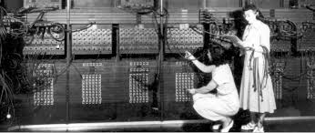
এনিয়াক কম্পিউটার

Slide 18
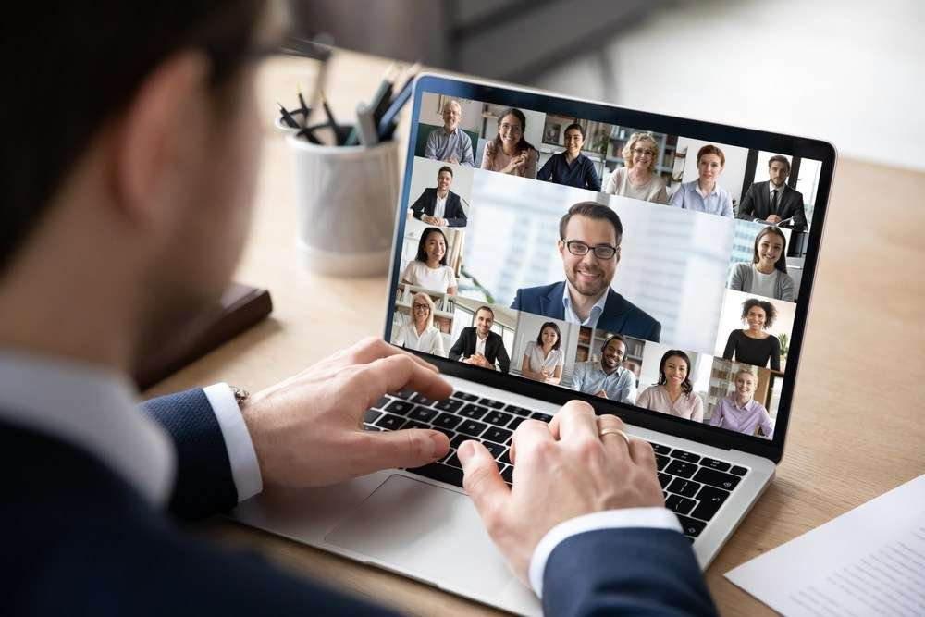
বিজ্ঞানের তথ্যের উপর নির্ভর করে তৈরি করা নানা রকম যন্ত্রপাতি আর কলাকৌশল ব্যাবহার মানুষের জীবনটাকে সহজ করে দেওয়া হয় সেটাই হচ্ছে প্রযুক্তি।

Slide 19
মুল্যায়ন
১। জেলেরা আবহাওয়া বার্তা জানার জন্য কি ব্যবহার করে
(ক) টেলিভিশন (খ) মোবাইল (গ) রেডিও (ঘ) কম্পিউটার
২। পরীক্ষার ফলাফল কিভাবে জানা যায়
(ক) রেডিওতে (খ) টেলিভিশনে (গ) এস এম এস এর মাধ্যমে (ঘ) অন্যভাবে
৩। পৃথিবী টাকে বদলে দিচ্ছে কোন যন্ত্র ?
(ক) রেডিও (খ) টেলিভিশন (গ) ডিজিটাল ইলেক্ট্রনিক মেশিন (ঘ) মোবাইল

Slide 20
বাড়ির কাজ
ঘরে বসে থেকে এখন সব তথ্য পাওয়া যায় -ব্যাখ্যা কর ।

Slide 21
ধ ন্য বা দ

